Slide 1
ČLOVEK SE DRUŽI: NAČIN ŽIVLJENJA V PRETEKLOSTI

Slide 2
PRVE ČLOVEŠKE SKUPNOSTI
Učbenik stran 70 - 71

Slide 3
Za začetek si poglejte videoposnetek. Na njem je zanimiva razlaga današnje snovi.
https://www.youtube.com/watch?v=mvwq5CbVdLM

Slide 4
Prve skupnosti v prazgodovini
V prazgodovini ljudje živijo v večjih skupinah - LOVSKE SKUPINE. Te skupine se premikajo za živalmi, med seboj si pomagajo pri iskanju hrane in pri obrambi.
Ozemlje in hrana sta bila SKUPNA LAST.
Vodja skupine je navadno starešina. O pomembnih zadevah so se posvetovali vsi odrasli moški.
Zbirali so se ob OGNJU, kjer so jedle, si pripovedovali zgodbe, plesali.

Slide 5
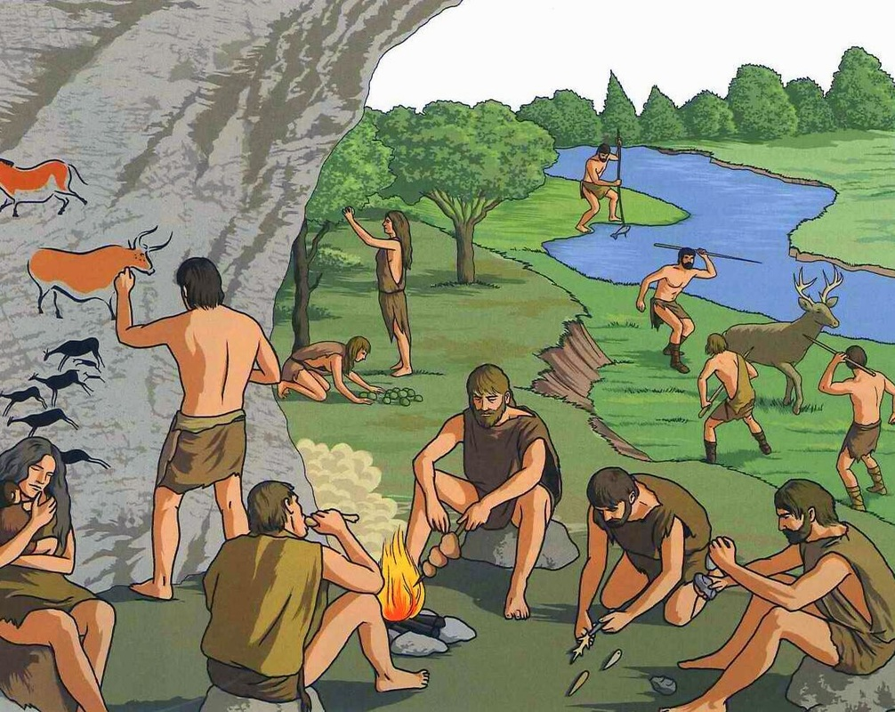
2. Vloga moškega in ženske v prazgodovini
MOŠKI: izdelovali orodje in orožje, lovili živali.
ŽENSKE: nabirale sadeže, pripravljale hrano, varovale ogenj in skrbela za otroke. Ženske so zaradi materinstva zelo cenili.

Slide 6
S pojavom poljedelstva, živinoreje in obrti se je življenje spremenilo.
Prišlo je do delitve dela: nekateri obdelujejo polja, drugi gojijo živino tretji izdelujejo orodje ali orožje.
Ljudje so živeli v večjih skupnostih - družinah.

Slide 7
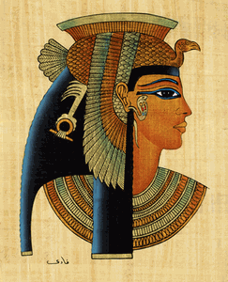
3. Družina v času prvih civilizacij
V družbi in družini so imeli vodilno vlogo moški. Ženske so bile matere in glavne gospodinje v hiši - gospodarice hiše.
V EGIPTU so ženske iz kraljevih družin imele dokaj enakopraven položaj, mnoge so opravljale pomembne službe - svečenice, tudi vladarice.
Kleopatra, egipčanska vladarica

Slide 8
Ker so se ljudje s pojavom kmetovanja stalno naselili, so si razdelili lastnino.
Med ljudmi nastanejo RAZLIKE V PREMOŽENJU IN POLOŽAJU V DRUŽBI.
Z razvojem obrti so ljudje v prvih civilizacijah oblikovali različna oblačila (iz lanu ali volne) in obutev.
Višji sloji skrbijo za higieno in zunanji videz.
V Egiptu dvorjani uporabljajo ličila, lasulje, nakit, dišeča olja in parfume.

Slide 9
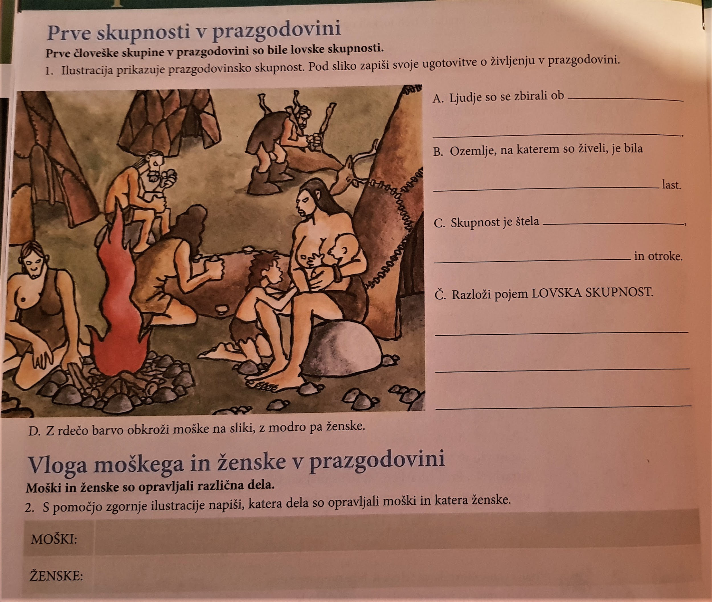
Reši naloge s pomočjo učbenika

Slide 10
Razmisli in zapiši svoje mnenje, kakšne družine prevladujejo danes? Svoje mnenje zapiši v vsaj 4 povedih.

